Slide 1
Assign3
DUE: 2014/11/3

Slide 2
REQUIREMENTS
RANK C:
  4x4 map
  按照指定炸彈個數，隨機放置不同位置
  WIN: 點開所有無炸彈的位置
  LOSE: 點到炸彈
RANK B:
  顯示周圍有幾個炸彈
RANK A:
  加入插旗功能 (旗子數與炸彈數量相同)
  遊戲結束時顯示所有格子狀態 (如投影片說明)

Slide 3
GAME FLOW
Press Enter
設定炸彈個數
GAME_START
GAME_RUN
GAME_WIN
點開所有
無炸彈的位置
final int GAME_START = 1;
final int GAME_RUN = 2;
final int GAME_WIN = 3;
final int GAME_LOSE = 4;
點到炸彈
GAME_LOSE

Slide 4

col: 0 1 2 3
row0
1
2
3
2
int[][] slot;
int bombCount; // 共有幾顆炸彈
int clickCount; // 共點了幾格
int flagCount; // 共插了幾支旗
int nSlot; // 分割 nSlot*nSlot格
int totalSlots; // 總格數
final int SLOT_SIZE = 32; //每格大小
void setup(){
size (640,480);
nSlot = 4; // 4x4 slots
totalSlots = nSlot*nSlot;
// 初始化二維陣列
slot = new int[nSlot][nSlot];
}
1
2
3
3
3
1
3
2
slot[1][2] = SLOT_SAFE;
slot[2][3] = SLOT_BOMB;

Slide 5



// slot state for each slot
final int SLOT_OFF = 0;
final int SLOT_SAFE = 1;
final int SLOT_BOMB = 2;
final int SLOT_FLAG = 3;
final int SLOT_FLAG_BOMB = 4;
final int SLOT_DEAD = 5;
SLOT_OFF
未點擊
right
click
left click
點擊後
SLOT_FLAG
SLOT_SAFE
SLOT_BOMB
遊戲結束時
判斷標記位置有炸彈
2
GAME_LOSE
遊戲結束
顯示周圍 8格中
有多少個炸彈
(0個則不顯示)
SLOT_FLAG_BOMB
SLOT_DEAD

Slide 6
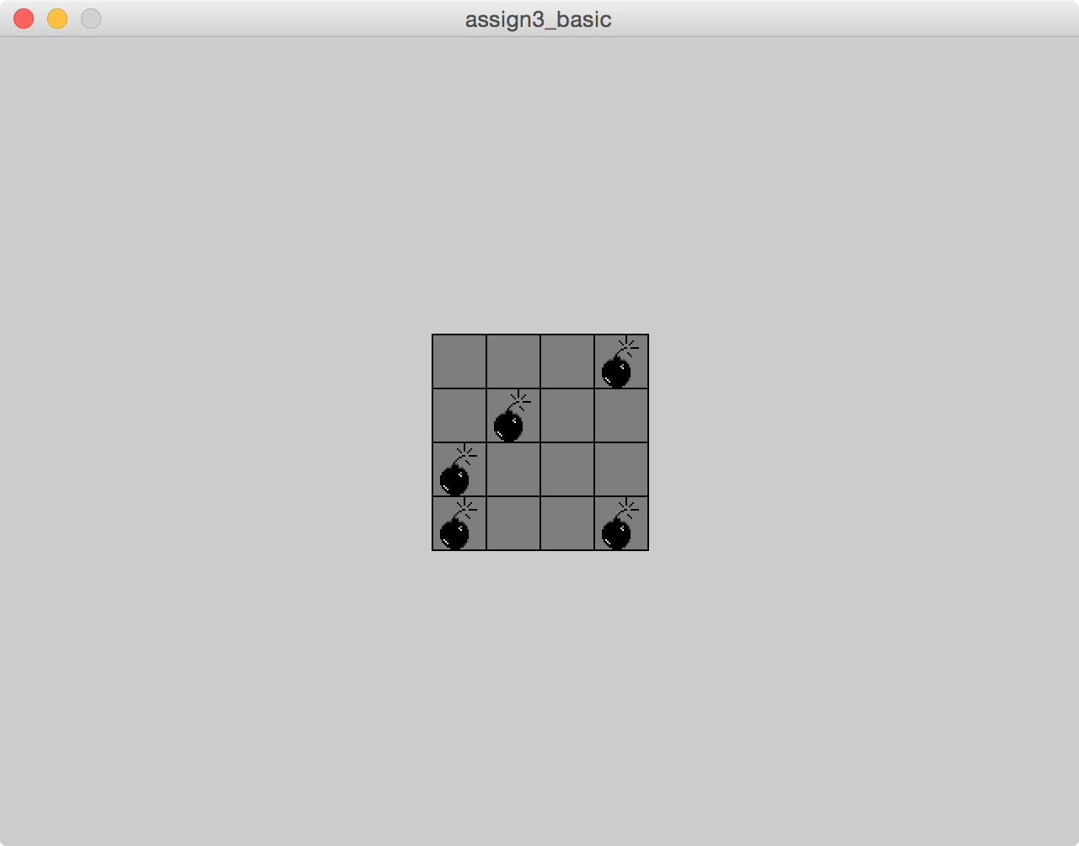
sideLength = SLOT_SIZE * nSlot;
ix = (width - sideLength)/2; // initial x
iy = (height - sideLength)/2; // initial y
SLOT_SIZE
(ix, iy)
sideLength
sideLength

Slide 7
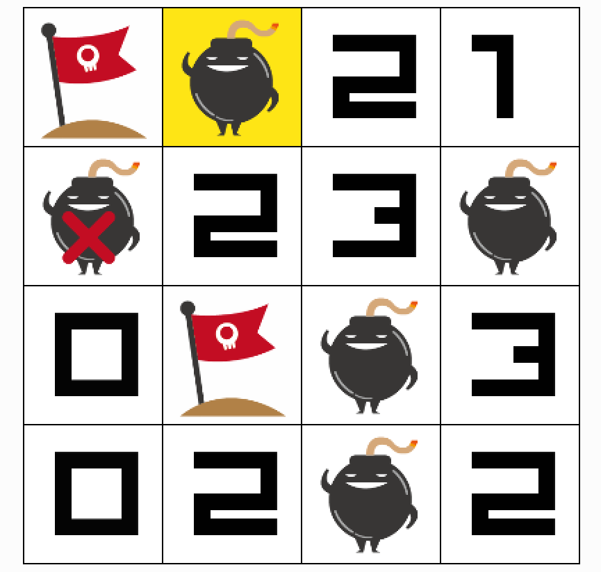
Requirement A: 遊戲結束畫面
(GAME_WIN & GAME_LOSE)
踩到炸彈的位置 (黃色背景)
有插旗的位置
（無炸彈）
有插旗的位置
（有炸彈）
顯示周邊炸彈數
顯示所有炸彈位置

